Slide 1
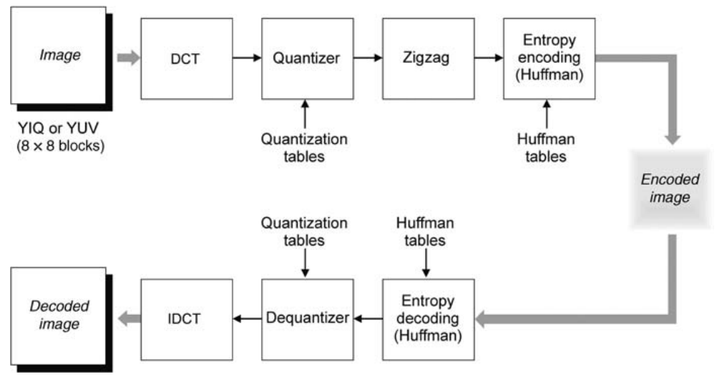
Compression d’image
Processus de compression

Slide 2
Compression d’image
Les transformations
Pour calculer une TFD, on doit calculer
Avec
Représente l’amplitude du pixel
La TFD, fournit des valeurs X(u,v) complexes
La transformée DCT s’exprime mathématiquement par la formule suivante :

Slide 3
Compression d’image
La DCT
La transformée en cosinus discrète DCT (Discrete Cosine Transform ) opère sur un bloc(ou matrice X , un bloc de N × N éléments
L’action de la DCT (et son inverse, IDCT) peut être décrite en terme de matrice de transformation A .
L’application de la DCT direct (FDCT) sur un bloc de N × N élément est donné par :
L’application de la DCT inverse donne :
Les coefficients de la matrice A sont donnés par :
Où

Slide 4
Compression d’image
La DCT
En utilisant le symbole somme on peut écrire :
Exemple : N = 4,

Slide 5
Compression d’image
La DCT
La transformation en cosinus est symétrique et périodique de période 2п et ainsi la matrice A peut-être
simplifié et
L’évaluation des cosinus donne

Slide 6
Compression d’image
La DCT
Exemple 1 : Calcul de la DCT d’un bloc de 4x4 pris d’une image.
Calcul de la DCT direct :
On a
donc on calcul d’abord le produit matriciel
Avec
et

Slide 7
Compression d’image
La DCT
Le calcul complet donne :
On passe par la suite au second calcul matriciel avec :
Le calcul donne :
Cette DCT va permettre de décrire les composantes du bloc en fréquences spatiales représentant des motifs géométriques périodiques caractérisés par leur taille et leur amplitude.

Slide 8
Compression d’image
Quantification et Codage
Les fréquences spatiales horizontales augmentent de la gauche vers la droite (les détails horizontaux deviennent de plus en plus fins)
Les fréquences spatiales verticales augmentent de haut en bas (les détails verticaux deviennent de plus en plus fins).

Slide 9
Compression d’image
Quantification et Codage
La DCT permet de concentrer les valeurs significatives sur une zone restreinte.
Cette transformée purement mathématique préserve l’intégralité de l’information du bloc et n’introduit aucune perte.
Comme le système visuel humain accorde moins d’importance aux amplitudes des détails fins de l’image qu’aux plages uniformes,
Les hautes fréquences spatiales vont pouvoir être codées avec une fidélité moins grande que les basses fréquences et donc être sous quantifiées.
Certains coefficients inférieurs à un certain seuil seront même éliminés.

Slide 10
Compression d’image
Les tables de quantification
Cette phase est effectuée en utilisant différentes tables de quantification employées pour la luminance et la chrominance qui déterminent pour chacun des coefficients DCT par quelle valeur il sera quantifié.
Les coefficients de la matrice de quantification sont choisis en fonction de la capacité du SVH à détecter les motifs par leur changement de contraste.
C’est dans cette phase de quantification que sont introduites les pertes d’informations et que des distorsions peuvent apparaître.

Slide 11
Compression d’image
La redondance statistique
Les données peuvent encore être compressées en utilisant la redondance statistique.
Avec le balayage en zig zag , la matrice obtenue après quantification est balayée en zig zag comme l’illustre la figure suivante.
Les coefficients sont réarrangés sous la forme d’un vecteur dans lequel les premières composantes représentent les basses fréquences et les dernières les hautes fréquences.

Slide 12
Compression d’image
Le codage
Le codage entropique
Le principe consiste à attribuer les codes les plus courts aux coefficients statistiquement les plus fréquents, et à réserver les codes longs aux coefficients dont la probabilité d’occurrence est faible.
Le codage à longueur variable
Le vecteur ainsi formé contient des suites plus ou moins longues de coefficients de valeurs identiques, souvent nulles.
Plutôt que de coder systématiquement chaque coefficient à chaque fois qu’il apparaît,
le codage à longueur variable (ou Run Length Coding) formate le vecteur sous la forme de paires de données.
La première donnée indique la valeur du coefficient, tandis que la seconde signale le nombre de fois qu’il se répète.
Ce codage est plus communément appelé le RLC (Run Length Coding).

Slide 13
Compression d’image
Synthèse
Pour résumer, les étapes utilisées pour la compression spatiale sont les suivantes :
• Découpage de l’image en MB eux-mêmes subdivisés en blocs.
• Passage au domaine fréquentiel par le calcul de la DCT.
• Quantification des coefficients DCT.
• Balayage en zig zag transformant la matrice en vecteur de données.
• Codage à longueur variable et codage entropique pour exploiter les redondances statistiques du vecteur de données.

